Slide 1
Портрет сказочного героя

Slide 2
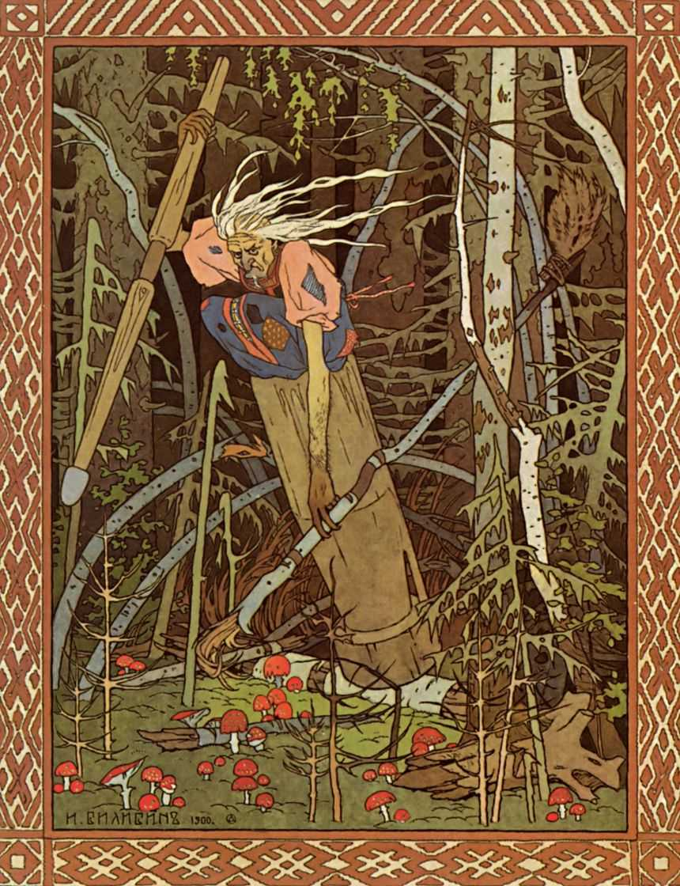
Билибин Иван Яковлевич «Баба Яга»

Slide 3
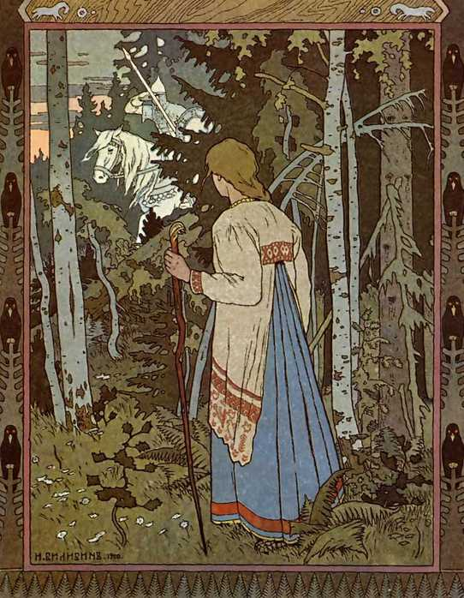
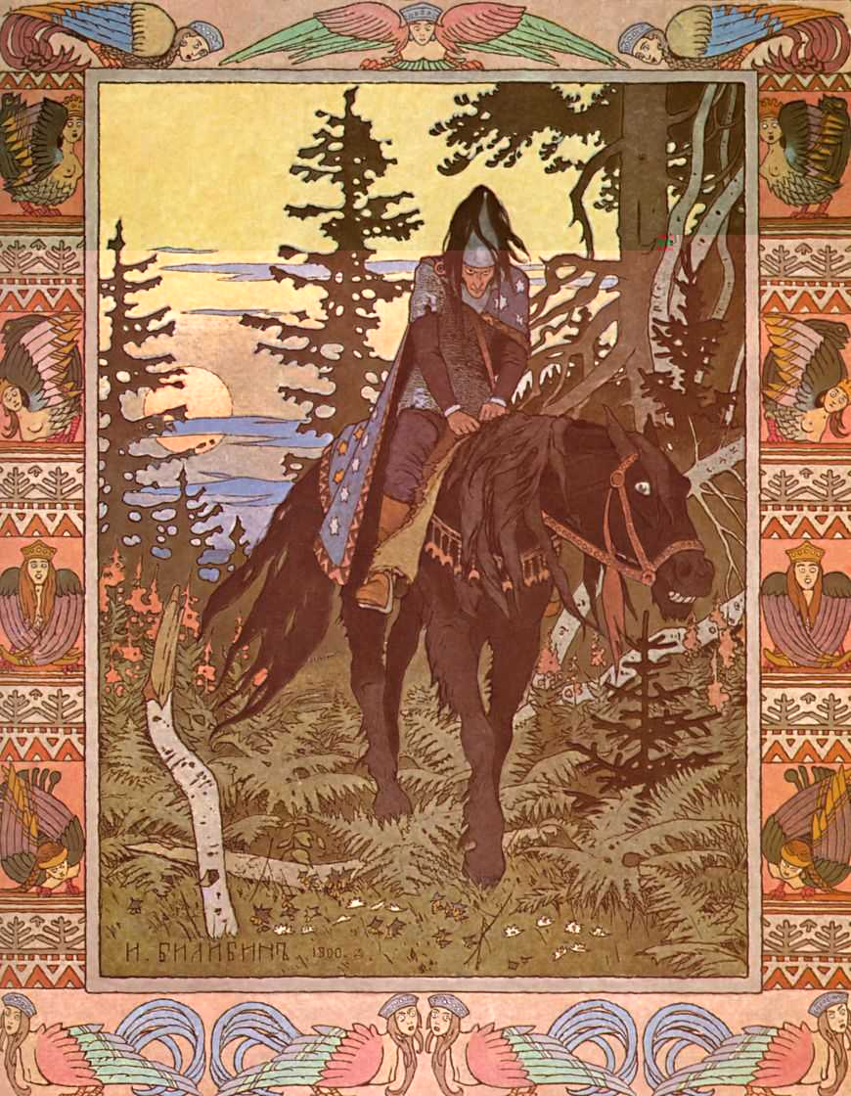
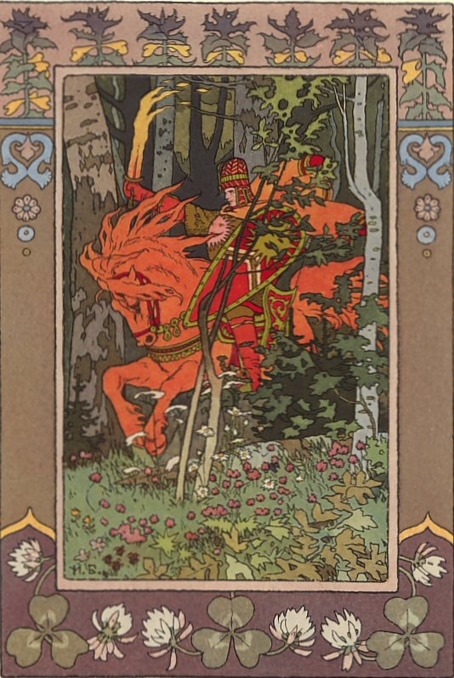
«Всадник День»
«Всадник Ночь»
«Всадник Утро»
Билибин Иван Яковлевич

Slide 4
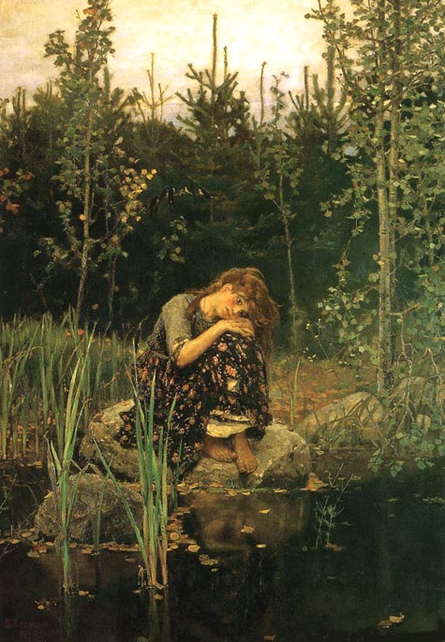
Васнецов Виктор Михайлович «Аленушка»

Slide 5
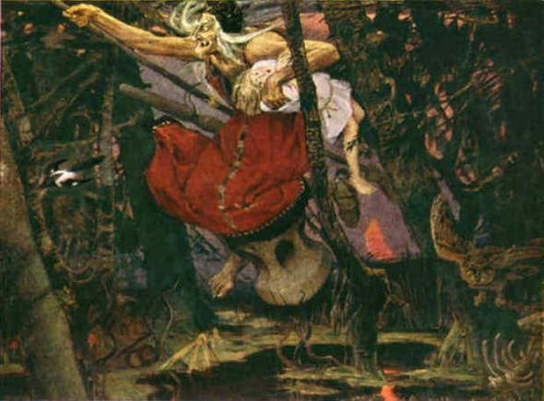
Васнецов Виктор Михайлович
«Баба Яга»

Slide 6
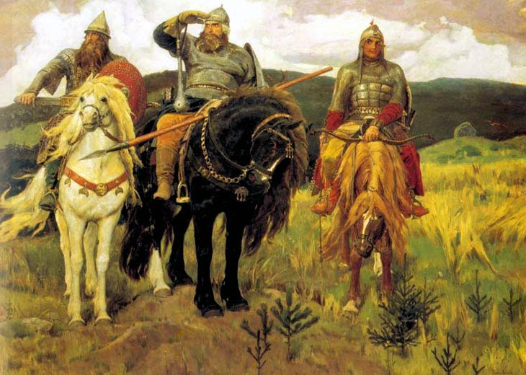
Васнецов Виктор Михайлович
«Богатыри»

Slide 7
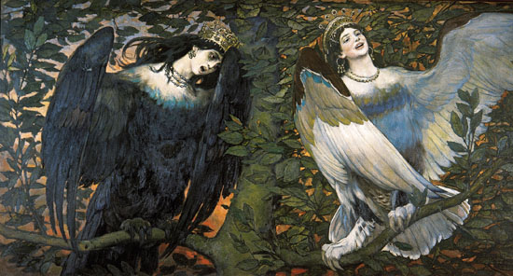
Васнецов Виктор Михайлович
«Сирин и Алконост. Песнь радости и печали»

Slide 8
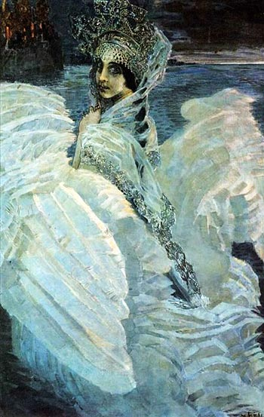
Врубель Михаил
«Царевна Лебедь»

Slide 9
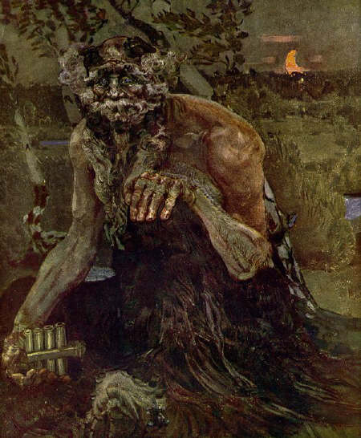
Врубель Михаил
«Пан»

Slide 10
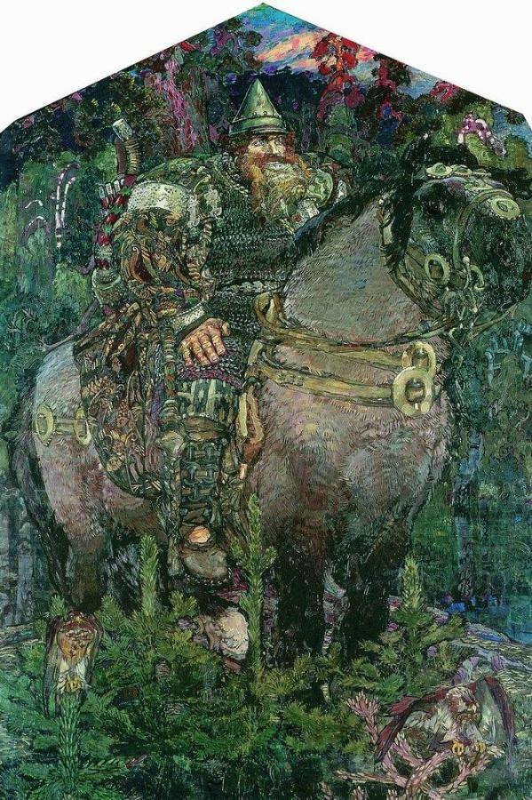
Врубель Михаил «Пан»

Slide 11
Форма головы и мимика лица

Slide 12
